Slide 1


大模型系列 – AI 集群
NV GB200
网络演进细节
ZOMI

Slide 2
本节内容
NIVIDA 带宽基本分析
NVSwitch & NVLink 介绍
网卡 & 交换机

Slide 3
01
NV带宽
基本分析

Slide 4
带宽计算
NVLink 传输带宽计算 B200 NVLink 5th 带宽为 1.8TB/s，这是针对计算带宽，按照内存带宽算法以字节每秒（ Byte/s ）为单位。
NVLink Switch 或者 IB/Ethernet 交换机和网卡上，以网络带宽来计算，按照传输数据位以比特每秒（bit/s）为单位。
Byte/s
GB/s
bit/s
Gb/s

Slide 5
第一代 NVLink P100 DEMO
单条 NVLink 是一种双工双路信道，其通过组合 32 条配线，从而在每个方向上可以产生8对不同的配对（2bi x 8pair x 2wire = 32wire）
P100上，集成了4条nvlink。每条link具备双路共40GB/s的带宽，整个芯片具备整整160GB/s的带宽。

Slide 6
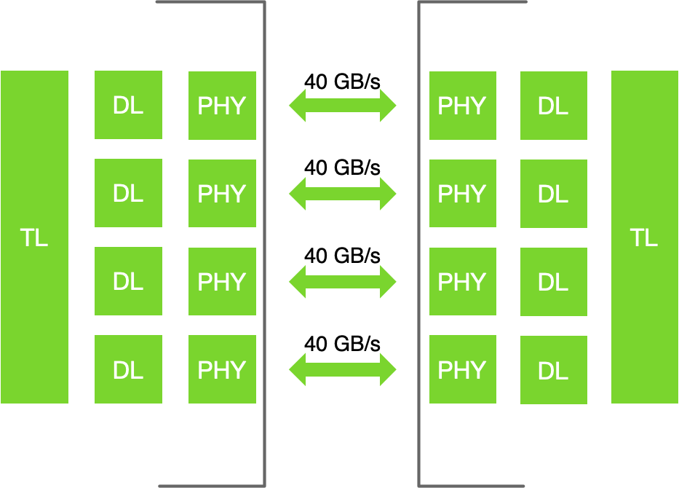
NVLink 连接
P100 supports 4 NVLinks
Up to 94% bandwidth efficiency
Supports read/writes/atomics to peer GPU
Supports read/write to NVLink-enabled CPU
Links can be ganged for higher bandwidth

Slide 7
NVLink 连接
NVLink 通道称为Brick。单个 NVLink 是一个双向接口（Port），每个方向包含 8 个差分对，总共 32 条线。电气连接线使用直流耦合 DC coupled，带 85 欧姆差分终端。

Slide 8
NVLink带宽计算
4 对差分信号线同时包含接收和发送方向信号线，在计算网络带宽时，400Gbps Ports 指同时能够收发 400Gbps 数据
4 对差分信号线构成 RX/TX 各两对，从网络视角来看是一个单向 400Gbps 链路，而从内存带宽视角是支持100GB/s 访存带宽

Slide 9
01
NVSwitch & NVLink

Slide 10
第 5 代 NVLink
第 5 代 NVLink 每个 GPU 上有 18 个 NVLink，单 Link 双向带宽从 H100 NVLink 4th 的 50GB/s 升级到 100GB/s。所B100 & B200 GPU-to-GPU 带宽上限为 1.8TB/s（18 x 100GB/s）。
 | Second Generation | Third Generation | Fourth Generation | Fifth Generation
NVLink bandwidth per GPU | 300GB/s | 600GB/s | 900GB/s | 1,800GB/s
Maximum Number of Links per GPU | 6 | 12 | 18 | 18
Supported NVIDIA Architectures | NVIDIA Volta™ architecture | NVIDIA Ampere architecture | NVIDIA Hopper™ architecture | NVIDIA Blackwell architectur

Slide 11
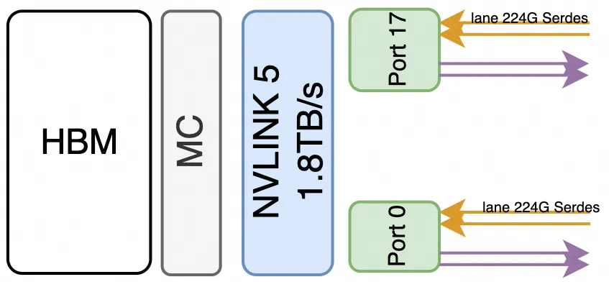
NVLink 5th 带宽计算
B200 NVLink 带宽为1.8TB/s，由 18 个 Port 构成，即每个 Port 100GB/s，由四对差分线构成，每个 Port 包含两组 224Gbps 的 SerDes（2x224G-PAM4 按照网络接口算为每端口单向 400Gbps 带宽）

Slide 12
第 4 代 NVSwitch
第 4 代 NVSwitch GPU-to-GPU 带宽扩大一倍，变为 1.8TB/s，最多可以支持 576 个 GPU，总带宽上限为 576 x 1.8TB/s=1PB/s
 | First Generation | Second Generation | Third Generation | NVLink Switch
Number of GPUs with direct connection within a NVLink domain | Up to 8 | Up to 8 | Up to 8 | Up to 576
NVSwitch GPU-to-GPU bandwidth | 300GB/s | 600GB/s | 900GB/s | 1,800GB/s
Total aggregate bandwidth | 2.4TB/s | 4.8TB/s | 7.2TB/s | 1PB/s
Supported NVIDIA architectures | NVIDIA Volta™ architecture | NVIDIA Ampere architecture | NVIDIA Hopper™ architecture | NVIDIA Blackwell architecture

Slide 13
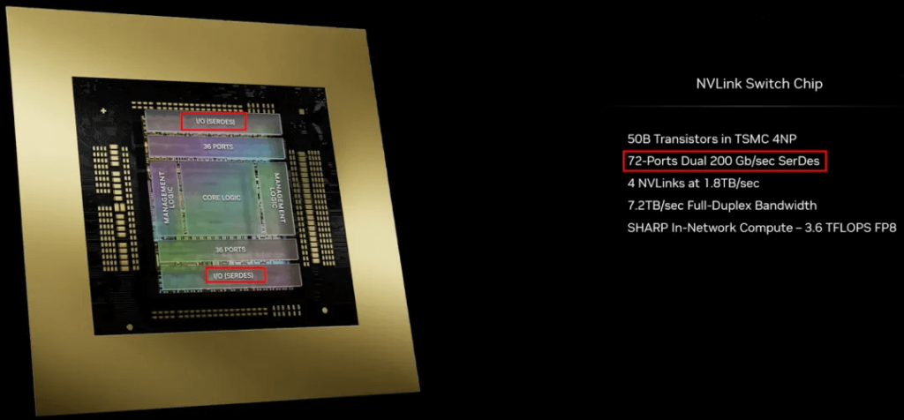
NVLink Switch Chip

Slide 14
NVLink Switch Chip
NVSwitch Chip 上有 72 个 NVLink Port，每个 Port 2 个 lane，双向带宽为 2 x 2 x 200 Gb/s = 100GB/s
72 个 Port 对应 7.2TB/s，1.8TB/s NVLink 对应 18 个 Port。
传输 20 GB 仅需 22 毫秒，对于大模型一层 Transformers 的反向聚合完全够用

Slide 15
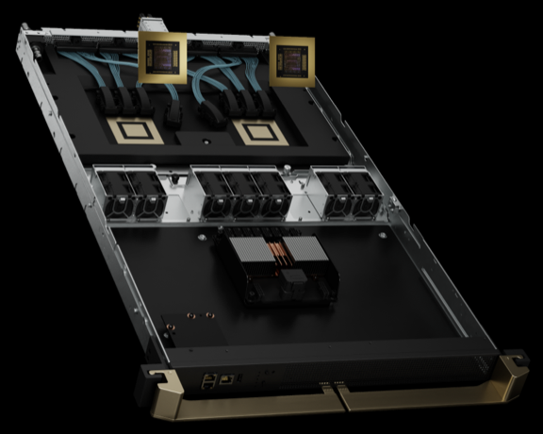
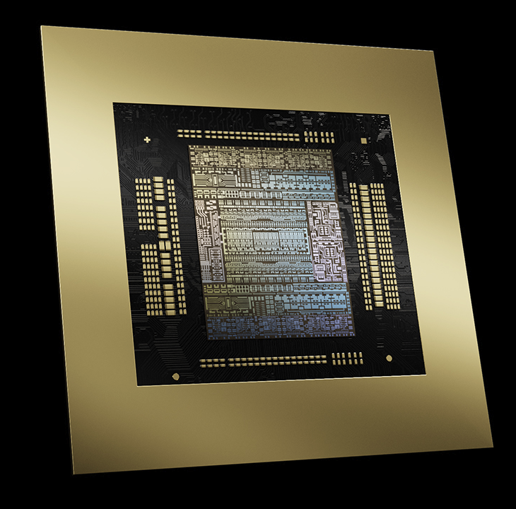
NVSwitch Tray

Slide 16
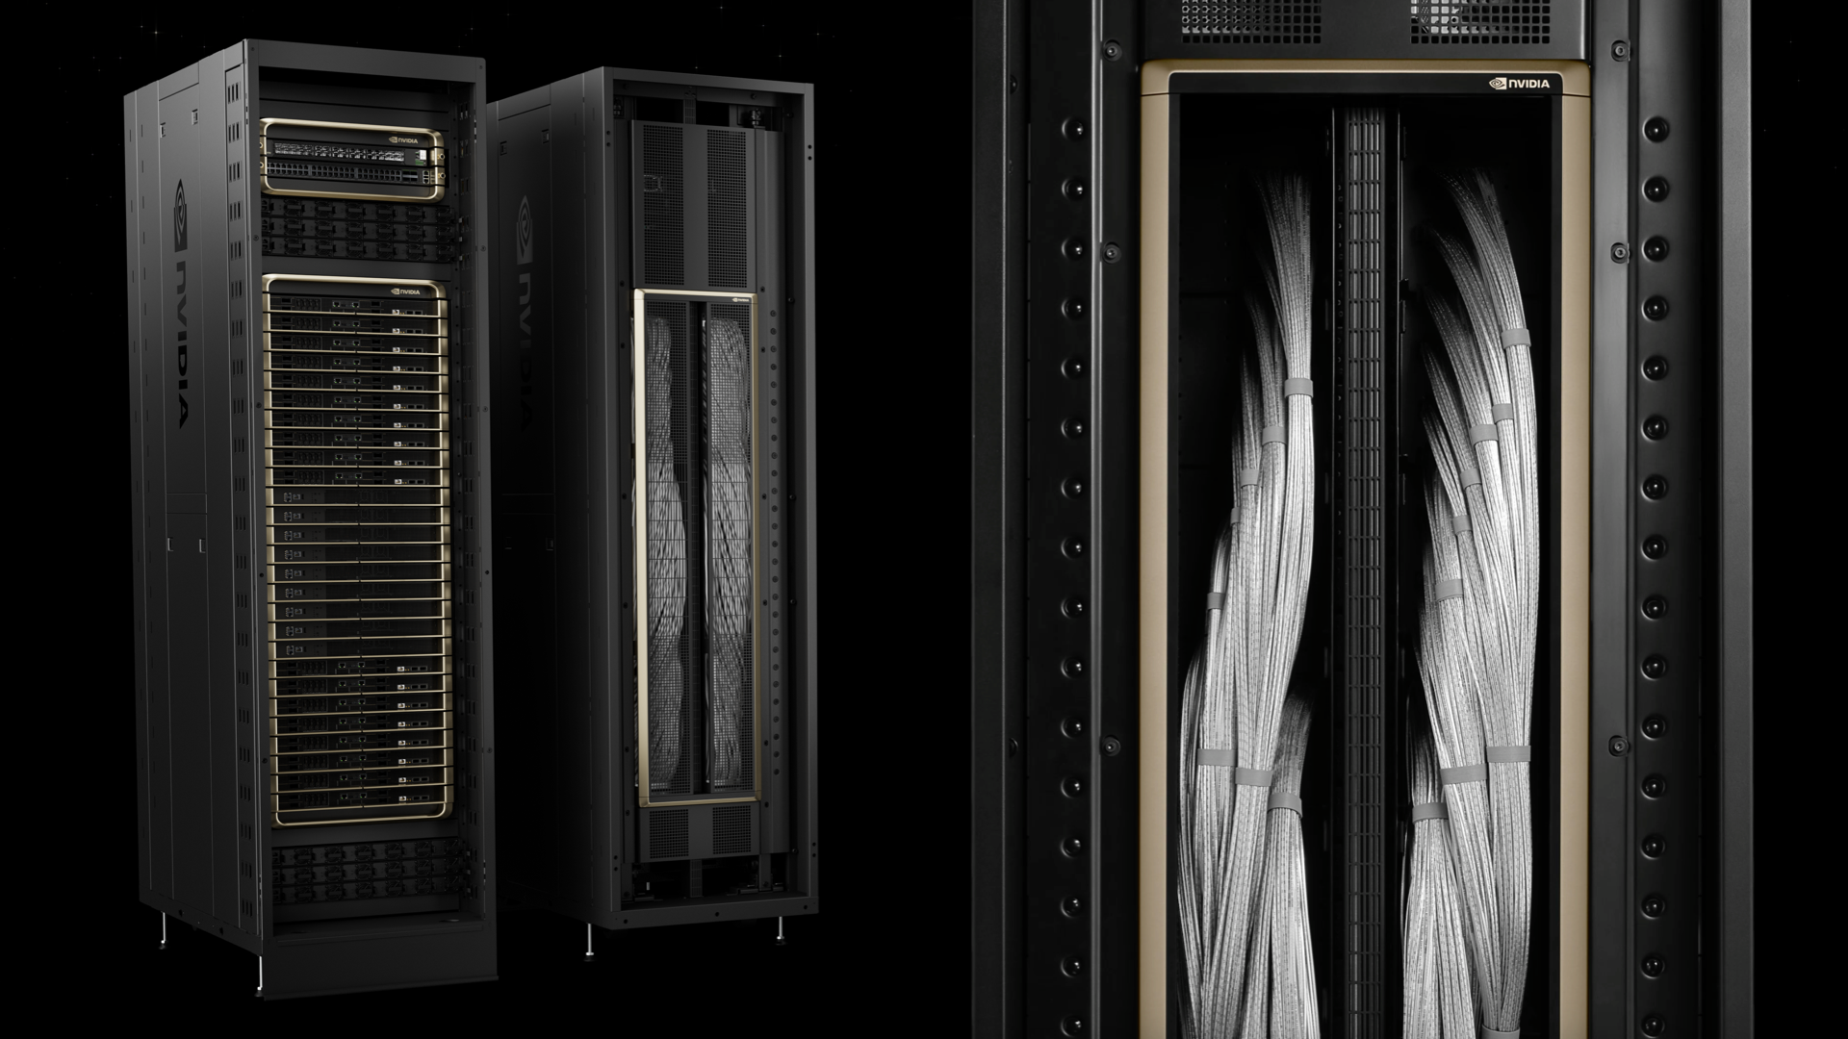

Slide 17
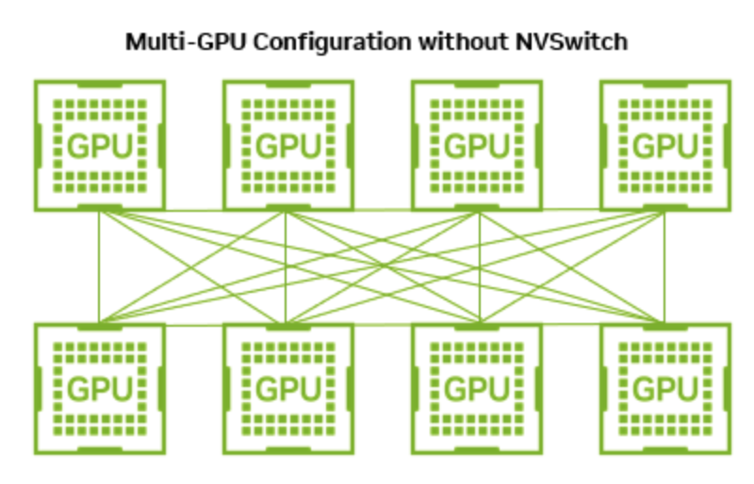
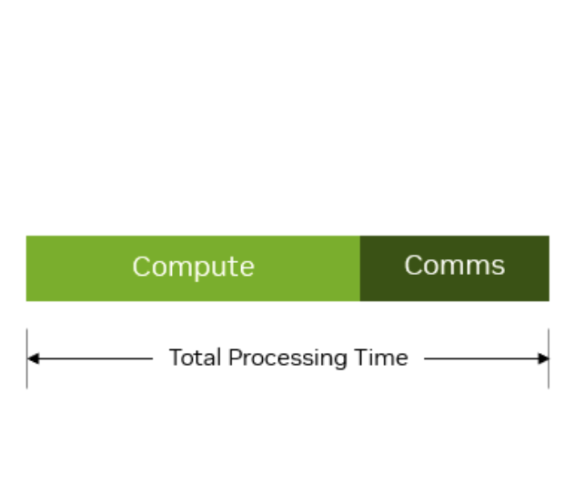
NVSwitch 作用

Slide 18
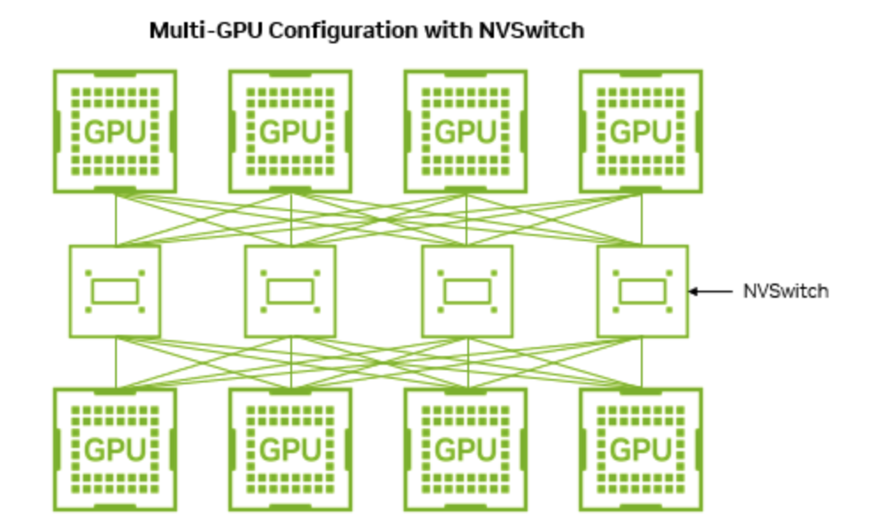
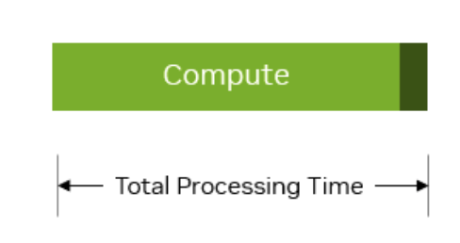
NVSwitch 作用

Slide 19
NVSwitch 作用
使用 Llama3.1 70B 来测试在 30~50 tokens/s/user 的网络吞吐带宽，其中 ISL/OSL = 8k/256
Real-time Response Budget tok/s/user | Throughput tok/s/GPU (batch size) |  |  | NVSwitch Benefit
 | Single GPU TP=1 | Point-to-Point TP=2 | NVSwitch TP=2
30 | 67 (2) | 80 (6) | 115 (9) | 1.4x
35 | Does Not Meet | 74 (5) | 104 (7) | 1.4x
40 | Does Not Meet | 67 (4) | 87 (5) | 1.3x
45 | Does Not Meet | 56 (3) | 76 (4) | 1.4x
50 | Does Not Meet | 43 (2) | 63 (3) | 1.5x

Slide 20
NVSwitch 作用
固定批处理大小下的整体服务器吞吐量，更大的批处理大小意味着可以一次处理越来越多用户的请求，从而提高整体服务器利用率并降低每次推理的成本
Batch Size | Throughput tok/s/GPU |  | NVSwitch Benefit
 | Point-to-Point | NVSwitch
1 | 25 | 26 | 1.0x
2 | 44 | 47 | 1.1x
4 | 66 | 76 | 1.2x
8 | 87 | 110 | 1.3x
16 | 103 | 142 | 1.4x
32 | 112 | 168 | 1.5x

Slide 21
02
网卡&交换机

Slide 22
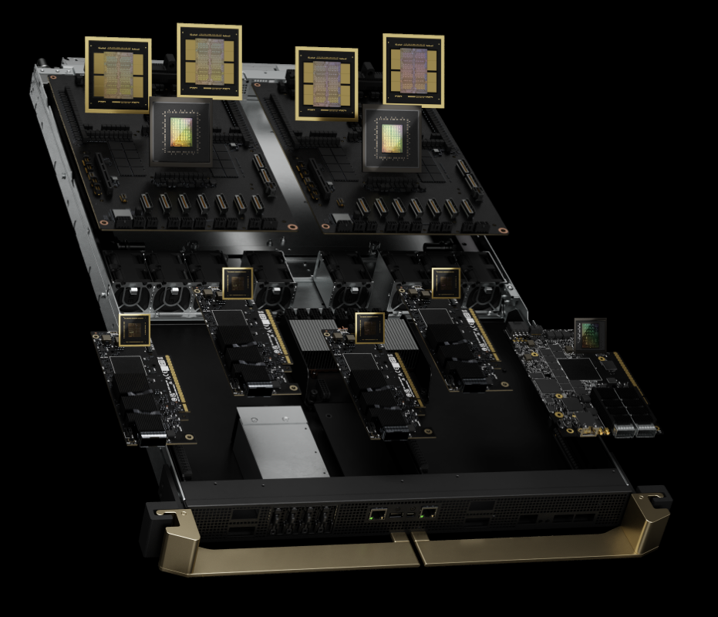
ConnectX-8 网卡
DGX B100/B200 发布新一代 IB 网卡 ConnectX-8，相应通信带宽为 800Gb/s
H100/H200 采用的为 ConnectX-7 网卡，对应的通信带宽为 400Gb/s
A100 采用的 ConnectX-6 网卡的通信带宽为 200Gb/s
PS： HGX B100/B200 依旧使用的上一代 ConnectX-7

Slide 23
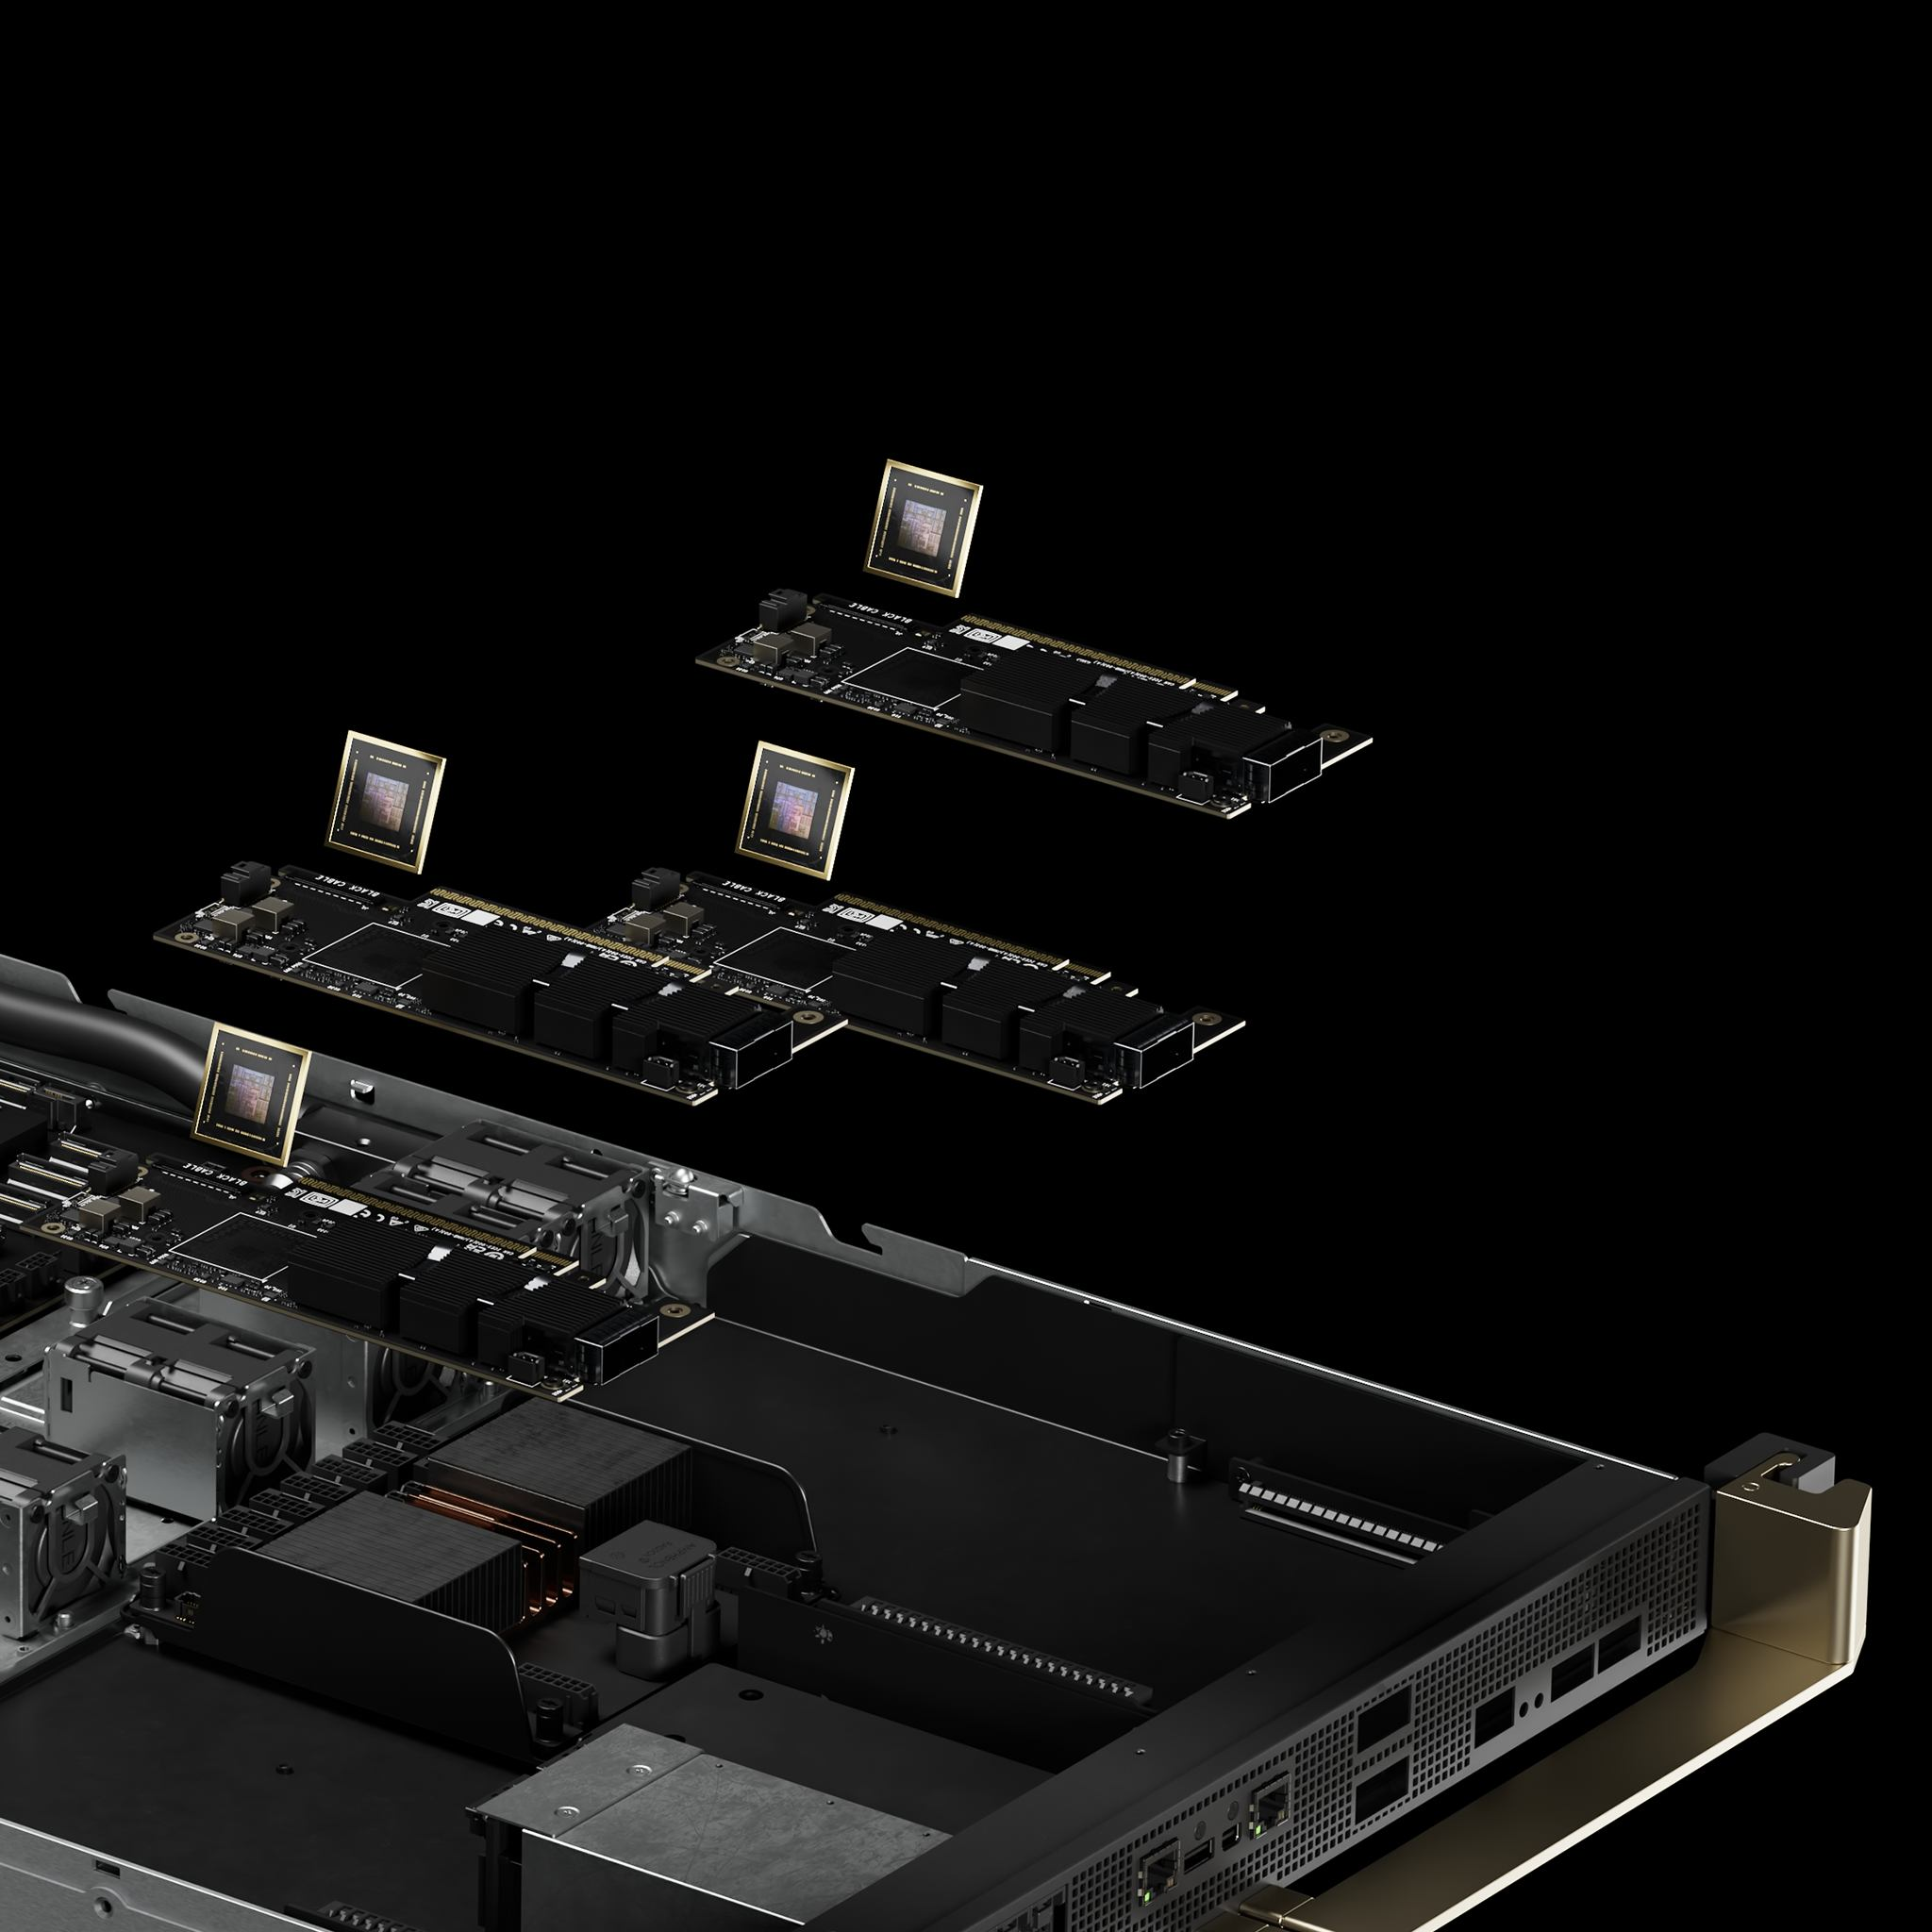
ConnectX-8 网卡

Slide 24
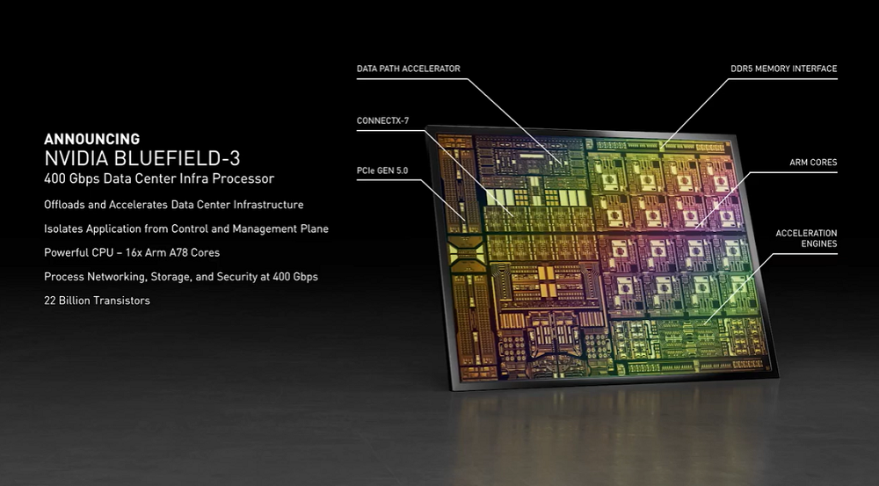

Slide 25
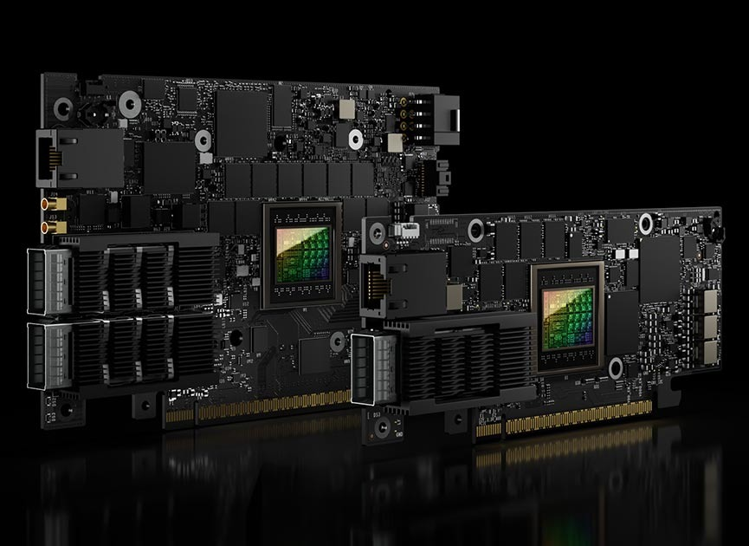
BlueField-3 DPU/SuperNIC
BlueField-3 支持以太网和 IB，速度高达 400Gb/s，与网络、存储等结合
BlueField-3 SuperNIC 可以在 GPU 节点间通过以太网直连
支持单 Port 400Gb/s，或双 Port 各 200Gb/s

Slide 26
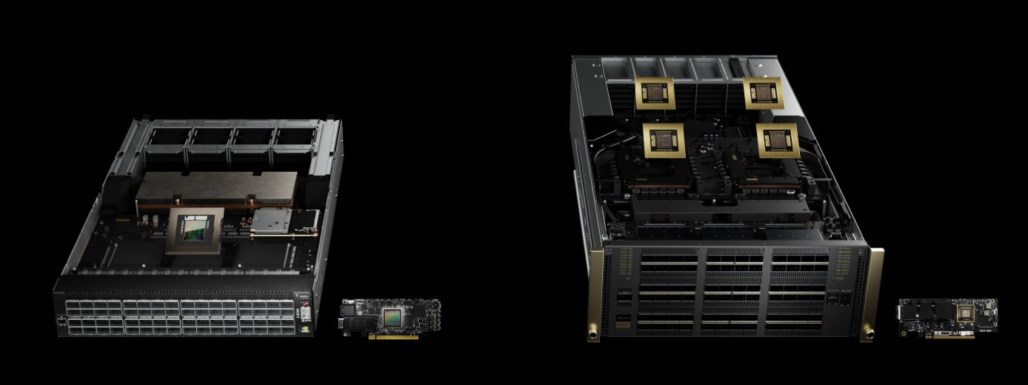
Quantum-X800 IB 交换机
Spectrum-X800 以太网交换机

Slide 28
Reference 参考&引用
https://www.fibermall.com/blog/nvidia-b100-b200-gh200-nvl72-superpod.htm

